Slide 1
1-6 لعبة الارقام

Slide 2
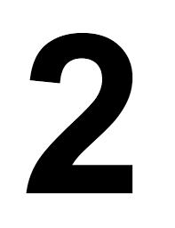
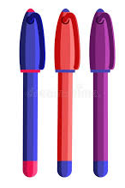
صل العدد بالمعدود

Slide 3
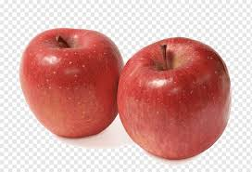
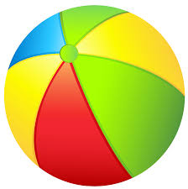

Slide 4
صل الارقام المتشابهة:

Slide 5
ضع دائرة حول العدد الصحيح
2 1 3
2 1 3
3 1 2
3 2 1

Slide 6
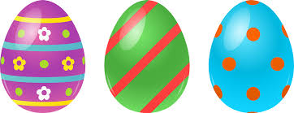
2 1 3
3 1 2
1 3 2
2 1 3

Slide 7
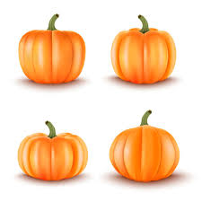

Slide 8
ضع دائرة حول العدد الصحيح
2 4 3
5 4 3
3 1 2
4 2 1

Slide 9
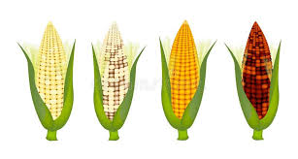
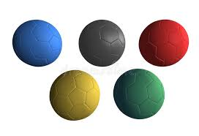
2 1 3
3 5 4
4 3 5
5 4 3

Slide 10
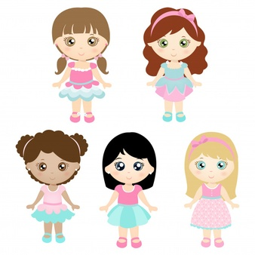
3 4 5

Slide 11
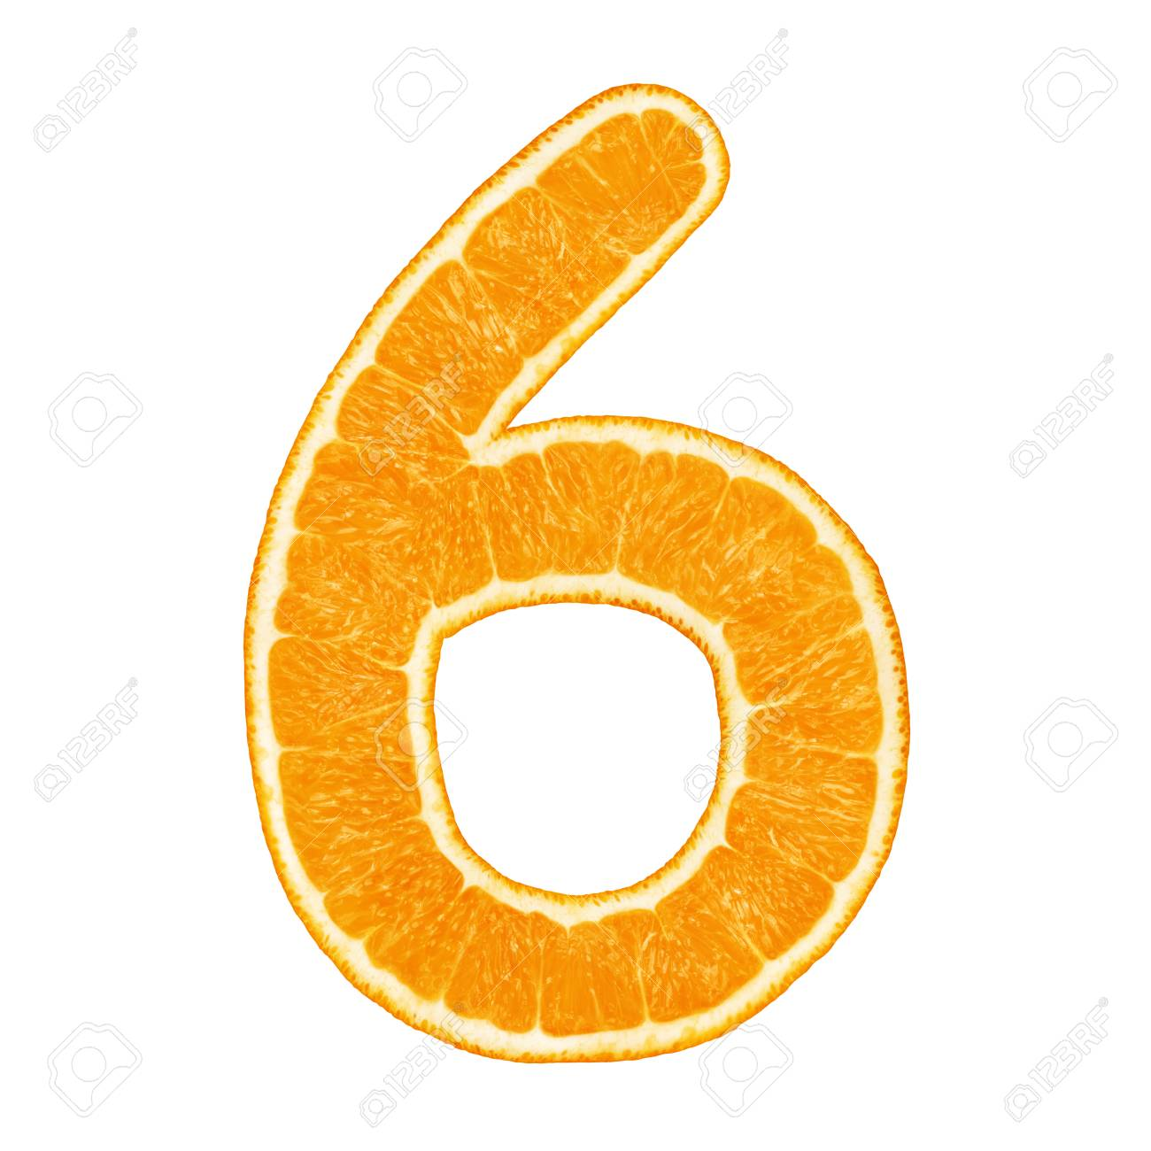

Slide 12
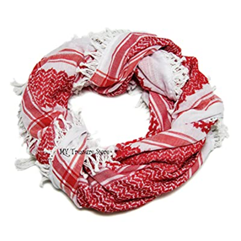

Slide 13
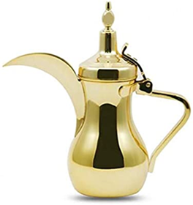
2 6 5

Slide 14
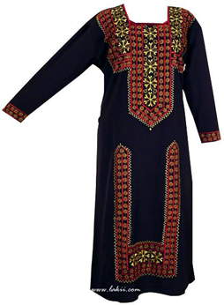
3 5 6

Slide 15
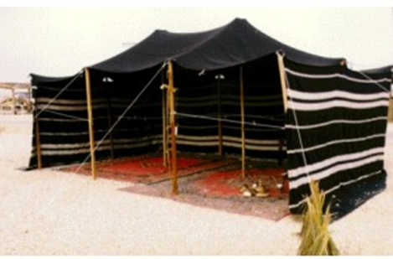
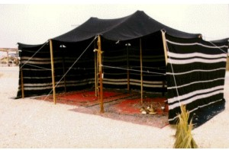
2 3 4

Slide 16
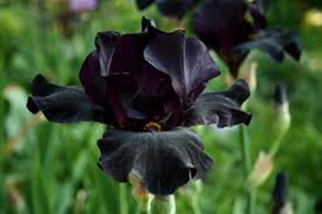
3 4 5

Slide 17
6 4 5

Slide 18
__ 5 __ 3

Slide 19
__ 3 2 __

Slide 20
__ __

